Slide 1
Итоговое сочинение (изложение) в 2026-2027 учебном году

Slide 2
Общая информация об итоговом сочинении (изложении) в 2026-2027 учебном году
Результатом итогового сочинения является «зачёт» (допуск к ГИА) или «незачёт».
Если выпускник получил за итоговое сочинение неудовлетворительный результат («незачёт»), ему предоставляется возможность его пересдать в текущем году.
Дата написания: 02.12.2026г.
Время написания: 3ч. 55 мин. (235 мин.) Начало – в 10:00 час. по местному времени. Проводится в своей школе.
Явка в пункт проведения сочинения – с 09:00 час.
Если участник опоздал, то он допускается до ИС, но время не продлевается.
С собой взять: паспорт, черные гелевые ручки!!!
Возможность пересдачи: 3 февраля, 14 апреля 2027 г.

Slide 3
Общая информация об итоговом сочинении (изложении) в 2026-2027 учебном году
Повторно допускаются к написанию итогового сочинения (изложения):
Получившие по итоговому сочинению (изложению) неудовлетворительный результат («незачет»);
Удаленные с итогового сочинения (изложения) за нарушение требований порядка проведения ГИА-11;
Не явившиеся или не завершившие написание итогового сочинения (изложения) по уважительным причинам, подтвержденным документально.

Slide 4
Общая информация об итоговом сочинении (изложении) в 2026-2027 учебном году
Заявление на участие в итоговом сочинении необходимо подать до 18 ноября в школе.
Для участников с ОВЗ при подаче заявления необходимо предъявить копию рекомендаций ПМПК, для детей-инвалидов и инвалидов - оригинал или
заверенную копию справки, подтверждающей факт установления
инвалидности, выданной МСЭ.
Для участников итогового сочинения (изложения) с ОВЗ, детей-инвалидов и инвалидов продолжительность написания итогового сочинения (изложения) увеличивается на 1,5 часа.

Slide 5
Критерии оценивания итогового сочинения в 2026-2027 учебном году
К проверке по критериям оценивания допускаются итоговые сочинения, соответствующие установленным требованиям
(п.5. и Приложение 10. МР Рособрнадзора):
Требование 1 | Объём итогового сочинения (не менее 250 слов)
Требование 2 | Самостоятельность написания итогового сочинения
При невыполнении участником хотя бы одного требования, далее работа не оценивается и выставляется «незачет» за всю работу.

Slide 6
Критерии оценивания итогового сочинения в 2026-2027 учебном году
Критерий 1 | Соответствие теме (ориентация на тему, а не направление!)
Критерий 2 | Аргументация. Привлечение литературного материала (достаточно 1 литературного источника , многообразие жанрово-стилевой принадлежности текстов)
Критерий 3 | Композиция и логика рассуждения
Критерий 4 | Качество письменной речи
Критерий 5 | Грамотность
Для получения «зачета» за всю работу - необходимо получить «зачет» по обязательным критериям №1 и №2, а также «зачет» хотя бы по одному из критериев №№ 3-5.
При получении «незачет» по критериям №1 и/или №2, далее работа не оценивается и выставляется «незачет» за всю работу.

Slide 7
Требования к оцениванию ИС
Требование 1 | Объём итогового сочинения (не менее 250 слов)
Рекомендуемое количество слов – 350 слов. Максимальное количество в сочинении не устанавливается.
Если в сочинении менее 250 слов (в подсчет включаются все слова, в том числе и служебные), то выставляется «незачет» за невыполнение требования № 1 и «незачет» за работу в целом (такое итоговое
сочинение не проверяется по требованию
№2 «Самостоятельность написания итогового сочинения (изложения)» и
критериям оценивания).
При подсчёте слов учитываются как
самостоятельные, так и служебные части речи.
Подсчитывается любая последовательность слов, написанных без пробела
(«всё-таки» – одно слово, «всё же» – два слова).
Инициалы с фамилией считаются одним словом
(«М.Ю. Лермонтов» – одно слово).
Любые другие символы, в частности цифры, при подсчёте не учитываются
(«5 лет» – одно слово, «пять лет» – два слова).
Цитаты включаются в общее количество слов.

Slide 8
Требования к оцениванию ИС
Требование 2 | Самостоятельность написания итогового сочинения
Итоговое сочинение выполняется самостоятельно.
Не допускается списывание сочинения из какого-либо источника или воспроизведение по памяти чужого текста.
Допускается прямое цитирование
или косвенное
с обязательной ссылкой на источник.
Объем цитирования не должен превышать объем собственного текста участника. Если сочинение признано
несамостоятельным, то выставляется «незачет» за невыполнение требования №2 и «незачет» за работу в целом (такое сочинение не проверяется по критериям
оценивания).

Slide 9
Критерии оценивания ИС
Критерий 1 | Соответствие теме (ориентация на тему, а не направление!)
Участник должен рассуждать на предложенную тему, выбрав путь её раскрытия (например, отвечает на вопрос, поставленный в теме, или размышляет над предложенной проблемой и т.п.).
«Незачёт» ставится только в случае, если сочинение не соответствует теме, в нём нет ответа на вопрос, поставленный в теме, или в нём не прослеживается конкретной цели высказывания. Во всех остальных случаях выставляется «зачет».
«…нужно учитывать, что участник итогового сочинения вправе выбрать оригинальный путь ее раскрытия. «Незачет» ставится только в случае, если сочинение не соответствует теме, в нем нет ответа на вопрос, поставленный в теме, или в сочинении не прослеживается конкретной цели высказывания. При оценке сочинения по данному критерию не учитываются логические ошибки (они выявляются при оценке сочинения по Критерию №3)» (МР п.5.2.5 с.32)

Slide 10
Критерии оценивания ИС
Критерий 2 | Аргументация. Привлечение литературного материала (достаточно 1 литературного источника , многообразие жанрово-стилевой принадлежности текстов)
Данный критерий нацеливает на проверку умения строить рассуждение, доказывать свою позицию, формулируя аргументы и подкрепляя их примерами из опубликованных
литературных произведений.
«Незачёт» ставится при условии, если сочинение не содержит аргументации, написано без опоры на литературный материал, или в нём искажено содержание выбранного текста, или
литературный материал лишь упоминается в работе. Во всех остальных случаях выставляется
«зачет».
«В соответствии с данным критерием участник итогового сочинения подкрепляет аргументы примерами из опубликованных литературных произведений. При написании итогового сочинения участник должен строить рассуждение, доказывая свою позицию, формулируя аргументы (они могут включать и примеры из личного опыта). Обязательным требованием является
подкрепление аргументов хотя бы одним примером из опубликованных литературных произведений (достаточно одного примера)». (МР п.5.2.6 с.32)

Slide 11
Критерии оценивания ИС
Критерий 3 | Композиция и логика рассуждения
Нацеливает на проверку умения логично выстраивать рассуждение на предложенную тему. Участник должен выдерживать соотношение между тезисом и доказательствами.
«Незачёт» ставится при условии, если грубые логические нарушения мешают пониманию смысла сказанного или отсутствует тезисно-доказательная часть. Во всех остальных случаях выставляется «зачет».
Типичные ошибки | 1 | отсутствие тезиса/микровывода после примера
 | 2 | отсутствие или нарушение смысловых связей между основными частями сочинения, особенно между вступлением и заключением
 | 3 | недостаточная соотнесённость вступления и/или заключения с темой сочинения
 | 4 | отсутствие необходимых частей высказывания, нарушения в их последовательности, 4 диспропорции в объёме частей
 | 5 | неоправданное повторение высказанной ранее мысли
 | 6 | несоответствие аргумента тезису
 | 7 | логические ошибки (нарушение причинно-следственных связей и пр.)

Slide 12
Критерии оценивания ИС
Критерий 4 | Качество письменной речи
Нацеливает на проверку речевого оформления текста сочинения.
«Незачёт» ставится при условии, если низкое качество речи (в том числе речевые ошибки) существенно затрудняет понимание смысла сочинения. Во всех остальных случаях
выставляется «зачёт».
Типичные ошибки | 1 | употребление слова в неверном значении
 | 2 | нарушение лексической сочетаемости слов
 | 3 | пропуск нужного слова
 | 4 | неудачное употребление местоимений
 | 5 | плеоназм
 | 6 | употребление иностилевой лексики
 | 7 | клишированность речи
 | 8 | ошибки во фразеологизмах

Slide 13
Критерии оценивания ИС
Критерий 5 | Грамотность
Оценка грамотности участника.
«Незачёт» ставится, если на 100 слов в среднем приходится в сумме более пяти ошибок: грамматических, орфографических, пунктуационных.
Количество возможных ошибок определяется по формуле О = Кс ⨯0,05 , где:
О – количество возможных ошибок для «зачета»;
Кс – количество слов в итоговом сочинении;
0,05 – значение по количеству возможных ошибок (более 5 ошибок на 100 слов).
Например: в сочинении 300 слов (Кс ).
Количество возможных ошибок О = Кс ⨯0,05, то есть 300 ⨯0,05=15 (если в результате получается дробное число, применяются правила округления)

Slide 14
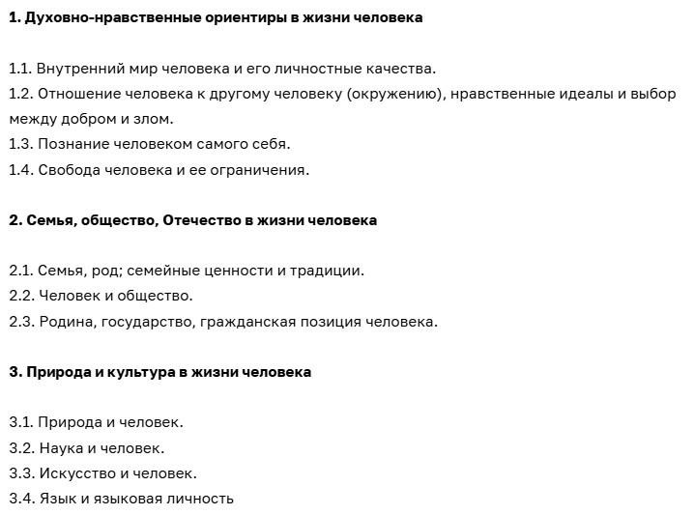
Структура закрытого банка тем итогового сочинения
В каждый комплект тем итогового сочинения будут включены по две темы из каждого раздела банка:
темы 1, 2 «Духовно-нравственные ориентиры в жизни человека»;
темы 3, 4 «Семья, общество, Отечество в жизни человека»;
темы 5, 6 «Природа и культура в жизни
человека».

Slide 15
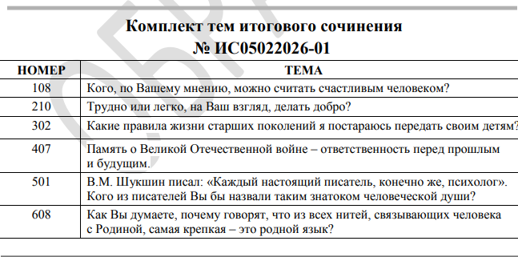
Образец комплекта тем итогового сочинения в 2026-2027 учебном году

Slide 16
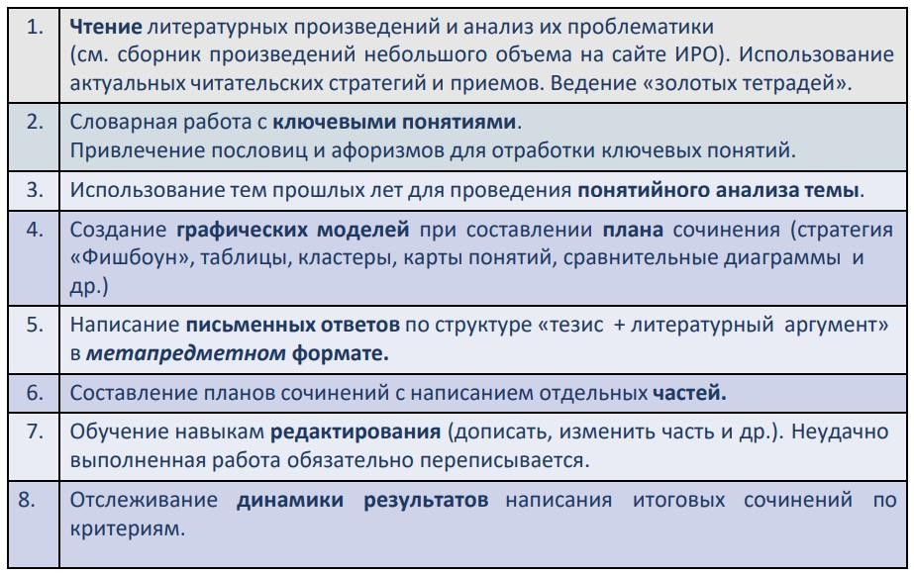
Система подготовки к итоговому сочинению

Slide 17
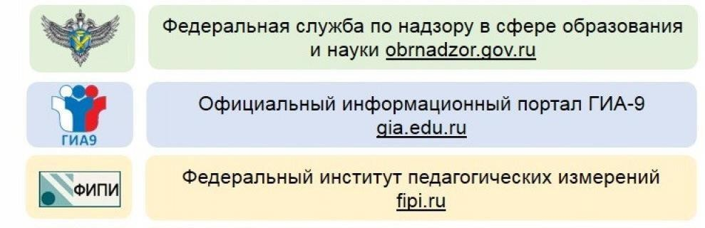
Информационные ресурсы по вопросам ГИА

